Slide 1
概率图模型及其应用
第三章 有向图模型

Slide 2
a
朴素贝叶斯分类器

Slide 3
“3.1 朴素贝叶斯分类器
微博垃圾账号检测
应用分析
微博用户数量庞大，垃圾账号的数量也不少，可以通过账号的属性特征、行为模式、博文内容、社交关系等方面来检测一个账号是否垃圾账号使用图使得概率模型可视化
“僵尸”账号
垃圾营销账号

Slide 4
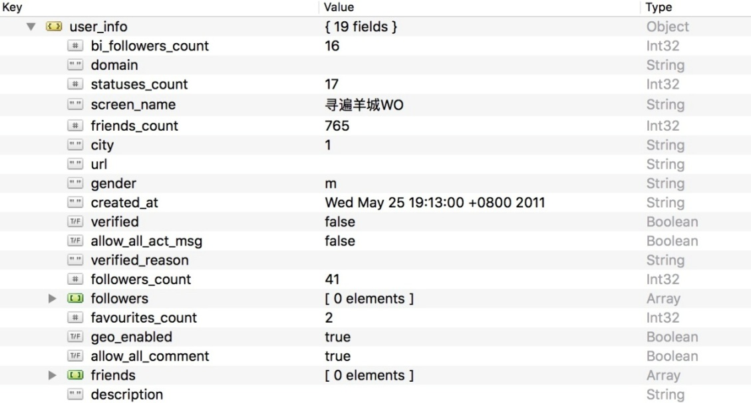
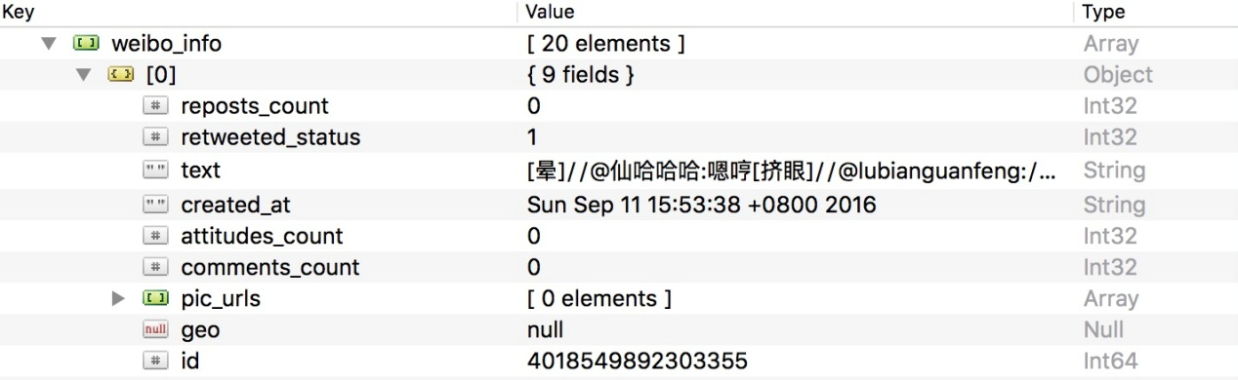
“3.1 朴素贝叶斯分类器
微博垃圾账号检测
数据收集
通过新浪微博平台开放的API来爬取
账号信息
微博信息
数据存储
MongoDB

Slide 5
“3.1 朴素贝叶斯分类器
微博垃圾账号检测
微博文本处理
把每个用户最近发布的20条微博作为用户的文本，采用向量空间模型，或者词向量，为用户文本建立数学模型。

Slide 6
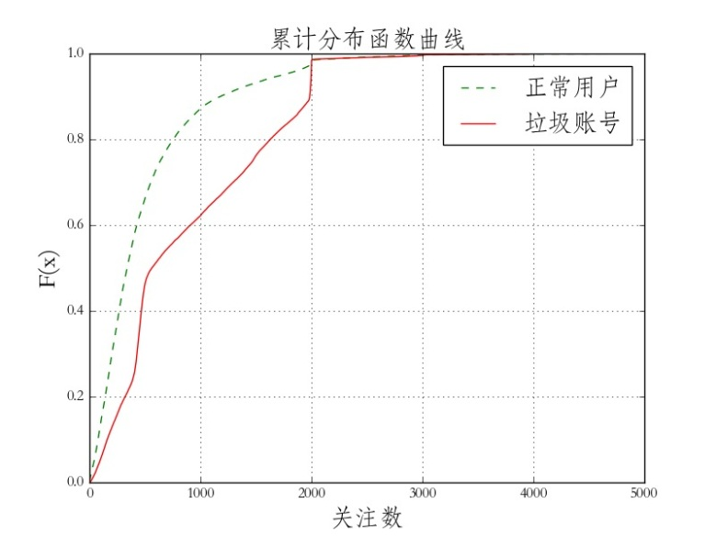
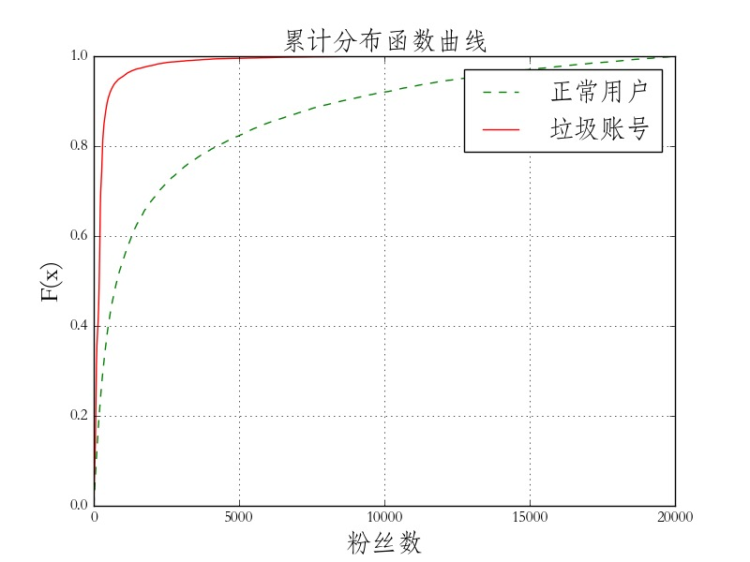
“3.1 朴素贝叶斯分类器
微博垃圾账号检测
数据特征分析
关注数
粉丝数
互粉数
微博数
评论数

Slide 7
“3.1 朴素贝叶斯分类器
微博垃圾账号检测
特征抽取
被关注度
互粉度
发布频率
收藏度
特征名称 | 特征描述 | 特征类型
域名 | 用户是否设置域名 | 布尔类型
博客地址 | 用户是否设置博客地址 | 布尔类型
评论 | 是否允许所有人的评论 | 布尔类型
私信 | 是否允许所有人的私信 | 布尔类型
定位 | 是否开启定位功能 | 布尔类型
简介 | 是否设置个人简介 | 布尔类型

Slide 8
“3.1 朴素贝叶斯分类器
微博垃圾账号检测
特征抽取
转发率
评论率
点赞率
特征名称 | 特征描述 | 特征类型
纯文本长度 | 微博文本的长度 | 数值类型
图片数 | 微博包含的图片数量 | 数值类型
“@”数 | 微博使用“@”的次数 | 数值类型
话题数 | 微博包含的话题数量 | 数值类型
链接数 | 微博包含的链接数量 | 数值类型
表情数 | 微博包含的表情数量 | 数值类型

Slide 9

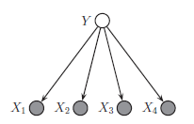
“3.1 朴素贝叶斯分类器
应用建模
特征服从二项分布
特征服从多项分布
特征服从高斯分布

Slide 10





“3.1 朴素贝叶斯分类器
模型学习
最大似然估计
N个独立同分布的样本
样本集的似然概率
对数似然函数
分类问题
最大似然估计

Slide 11


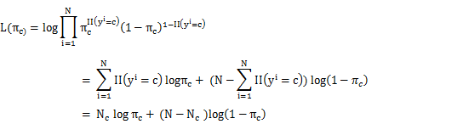


“3.1 朴素贝叶斯分类器
模型学习
最大似然估计
NBC的联合概率
对数似然函数
二分类问题
通过求解 得

Slide 12






“3.1 朴素贝叶斯分类器
模型学习
最大似然估计
二分类问题，特征也是二项分布
多分类问题，特征是多项分布
特征是高斯分布

Slide 13


“3.1 朴素贝叶斯分类器
模型学习
最大似然估计
拉普拉斯平滑
多分类问题，特征是多项分布

Slide 14



“3.1 朴素贝叶斯分类器
模型学习
贝叶斯估计
假定参数服从先验分布
最大化后验概率
假设 服从均匀分布，MAP退化为MLE
假设 服从狄利克雷分布，

Slide 15

“3.1 朴素贝叶斯分类器
推断
对未知样本进行分类
图模型中的随机变量分为两种：观测量和隐变量
计算隐变量的后验概率
分类问题中的推断

Slide 16
“3.1 朴素贝叶斯分类器
计算和评估
python代码
评价指标
准确率
召回率
F1
 | 预测为正例 | 预测为负例
实际为正例 | TP | FN
实际为负例 | FP | TN

Slide 17
“3.1 朴素贝叶斯分类器
计算和评估
基于用户数据统计特征
基于微博数据统计特征
结合以上二者
 | 准确率 | 召回率 | F1
正常用户 | 0.8985 | 0.9384 | 0.9180
垃圾账号 | 0.7383 | 0.6267 | 0.6780
 | 准确率 | 召回率 | F1
正常用户 | 0.9051 | 0.9462 | 0.9252
垃圾账号 | 0.7670 | 0.6461 | 0.7014
 | 准确率 | 召回率 | F1
正常用户 | 0.9219 | 0.9631 | 0.9421
垃圾账号 | 0.8451 | 0.7143 | 0.7742

Slide 18
“3.1 朴素贝叶斯分类器
计算和评估
基于微博文本分类
 | 准确率 | 召回率 | F1
词向量 | 0.5655 | 0.6682 | 0.6126
TFIDF加权的词向量 | 0.7628 | 0.6194 | 0.6836
 | 准确率 | 召回率 | F1
正常用户 | 0.9219 | 0.9631 | 0.9421
垃圾账号 | 0.8451 | 0.7143 | 0.7742

Slide 19
b
高斯混合模型聚类

Slide 20
“3.2 高斯混合模型聚类
高斯混合模型聚类
应用分析
随着智能手机的普及，互联网上的图像数据呈爆炸式增长。针对海量图片，最好是能够分类存储，便于检索。但是，这个问题需要采用聚类的方法，自主发现类别簇，达到近似分类管理的目的。
由于图像语义理解的多义性，无法定义明确的分类类别
分类算法需要标注好的训练数据集进行模型训练

Slide 21
“3.2 高斯混合模型聚类
高斯混合模型聚类
数据分析
图像数据集一般存储在一个路径下，每幅图像保存为一个图片文件。
无论采用怎样的特征提取方法，结果都是把一个图片文件转换为一个特征向量，可以说特征向量就代表了图像的语义。
图像内容的多义性就看提取怎样的特征了
可以选用合适的集群，并行计算进行特征提取

Slide 22
“3.2 高斯混合模型聚类
应用建模
在图片的特征向量x中每一维是一个实数，数值型特征可以看作是高斯分布，每一维都是高斯分布，x是多元高斯分布。
引入隐变量z表示聚类簇，它服从多项分布。
图片的生成过程可以描述为：每个图片样本取自某一个聚类簇，在这个条件下，它的特征向量x服从多元高斯分布。

Slide 23
“3.2 高斯混合模型聚类
应用建模
多元高斯分布
D维随机向量x服从多元高斯分布：
二元高斯分布：
多元高斯分布针对某一维变量的边缘分布仍然是高斯分布
多元高斯分布针对某一维变量的条件分布仍然是高斯分布，它是对条件维度进行“切片”的结果

Slide 24
“3.2 高斯混合模型聚类
应用建模
高斯混合模型（GMM）是K个多元高斯分布的混合：
有三个漏斗向桌面（二元平面）散下米粒，D=2，K=3。某样本是哪个漏斗产生的呢?
隐变量z服从多项分布
样本x的条件概率
模型的联合概率

Slide 25
“3.2 高斯混合模型聚类
推断
聚类的目标就是推断样本所属的簇
样本 属于类别簇k的概率为：
取概率最大的簇k，把样本划分为该簇

Slide 26
“3.2 高斯混合模型聚类
模型学习
学习的目标就是获得参数
GMM对数似然函数为：
z是隐变量，“不完全数据”的最大似然估计采用EM算法，对z计算期望，来最大化已观测数据的对数“边界似然”。

Slide 27
“3.2 高斯混合模型聚类
模型学习
对数似然函数对z的期望

Slide 28
“3.2 高斯混合模型聚类
模型学习
EM算法
E步：给定数据和当前参数，第i的样本属于第k个簇的概率
M步：求解能使Q函数最大化的参数

Slide 29
“3.2 高斯混合模型聚类
模型学习
EM算法
M步：求解能使Q函数最大化的参数

Slide 30
“3.2 高斯混合模型聚类
模型学习
最大似然估计
贝叶斯估计

Slide 31
“3.2 高斯混合模型聚类
模型学习
K均值（K-means）聚类算法是GMM的特例
假设 ， ，只估计
使用样本与各个类中心的欧氏距离代替样本所属类别概率

Slide 32
“3.2 高斯混合模型聚类
计算和评估
生成两个3元高斯分布
mu1_fact = (0, 0, 0)
cov1_fact = np.diag((1, 2, 3))
data1 = np.random.multivariate_normal(mu1_fact, cov1_fact, 400)
mu2_fact = (2, 2, 1)
cov2_fact = np.array(((1, 1, 3), (1, 2, 1), (0, 0, 1)), dtype=np.float)
cov2_fact /= 3
data2 = np.random.multivariate_normal(mu2_fact, cov2_fact, 100)
data = np.vstack((data1, data2))
y = np.array([True] * 400 + [False] * 100)

Slide 33
“3.2 高斯混合模型聚类
计算和评估
EM算法初始化
mu1 = data.min(axis=0)
mu2 = data.max(axis=0)
sigma1 = np.identity(d)
sigma2 = np.identity(d)
pi = 0.5

Slide 34
“3.2 高斯混合模型聚类
计算和评估
EM算法迭代计算100次
# E Step
norm1 = multivariate_normal(mu1, sigma1)
norm2 = multivariate_normal(mu2, sigma2)
tau1 = pi * norm1.pdf(data)
tau2 = (1 - pi) * norm2.pdf(data)
gamma = tau1 / (tau1 + tau2)
# M Step
mu1 = np.dot(gamma, data) / np.sum(gamma)
mu2 = np.dot((1 - gamma), data) / np.sum((1 - gamma))
sigma1 = np.dot(gamma * (data - mu1).T, data - mu1) / np.sum(gamma)
sigma2 = np.dot((1 - gamma) * (data - mu2).T, data - mu2) / np.sum(1 - gamma)
pi = np.sum(gamma) / n

Slide 35
“3.2 高斯混合模型聚类
计算和评估
推断
norm1 = multivariate_normal(mu1, sigma1)
norm2 = multivariate_normal(mu2, sigma2)
tau1 = norm1.pdf(data)
tau2 = norm2.pdf(data)

Slide 36
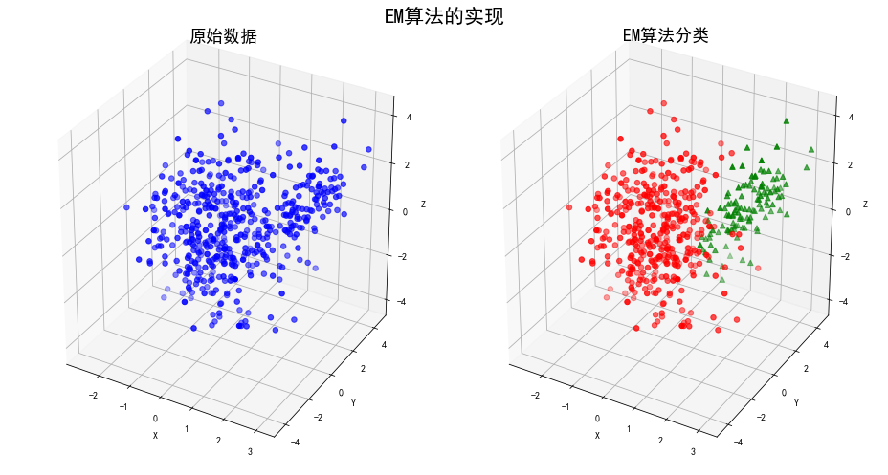
“3.2 高斯混合模型聚类
计算和评估
聚类结果，准确率95.6%

Slide 37
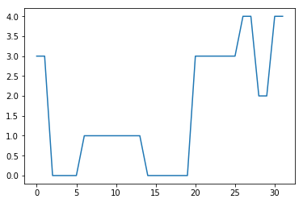
“3.2 高斯混合模型聚类
计算和评估
图片聚类结果，16张图片聚5类，准确率80%

Slide 38
c
隐变量模型

Slide 39
THANKS！

